Slide 1
Upravljanje z bazo na nepovezan način v jeziku C#

Slide 2
Ideja
Imeli bomo grafični vmesnik, kjer bo možen pogled vseh naslovov filmov v bazi. Prav tako bomo lahko dodajali nove naslove filmov.
Ob zagonu se vsi podatki iz baze prenesejo v naš program in nato se povezava z bazo prekine.
Med delovanjem programa se vse spremembe dogajajo samo v internih tabelah, ko se program zapre bazo spet povežemo in tudi tam posodobimo podatke.

Slide 3
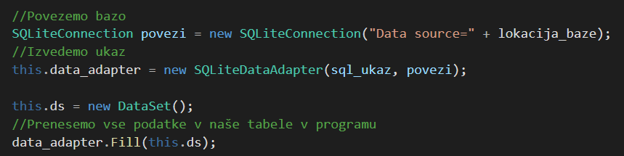
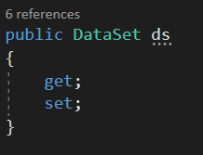
1.Korak: Povezava in prenos podatkov iz baze
Lokacija_baze: Celotna pot, kjer se nahaja naša baza
sql_ukaz: Naš ukaz, ki ga bomo izvedli za prenos vseh podatkov
Zdaj imamo v this.ds shranjene vse podatke iz baze. Tukaj lahko potem povezavo zapremo

Slide 4
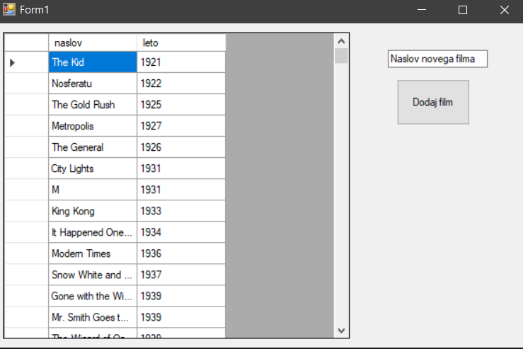
2.Korak: Prikaz v grafičnem vmesniku
Grafični vmesnik izgleda tako
Gridview, ki nam izpiše vse vrstice, ki smo si jih shranili iz naše baze
Gumb, s katerim uporabnik lahko doda nov film

Slide 5
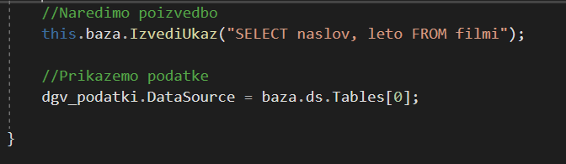
3.Korak: Polnjenje gridview z podatki iz baze
V gridview podatke vnesemo na sledeč način

Slide 6
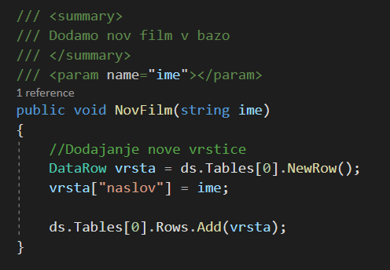
4.Korak: Dodajanje novega naslova
Ko uporabnik klikne gumb dodaj film, dodamo vrstico v naše tabele
POZOR! Trenutno smo nov film dodali samo v interne tabele v našem programu in ne še v bazo, saj do nje trenutno nimamo povezave.

Slide 7
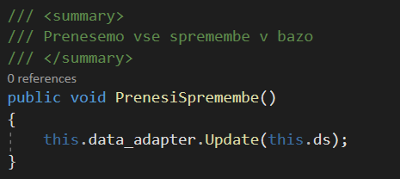
5.Korak: Shranjevanje sprememb v bazo
Podatke lahko zapisujemo v bazo ob različnih časih
1. Vsakič, ko program zapremo
2. Na določene intervale
To storimo z naslednjim ukazom

